Slide 1
PROGRAM
DSA小班课
DSA 课程网站
_{常欣海}

Slide 2
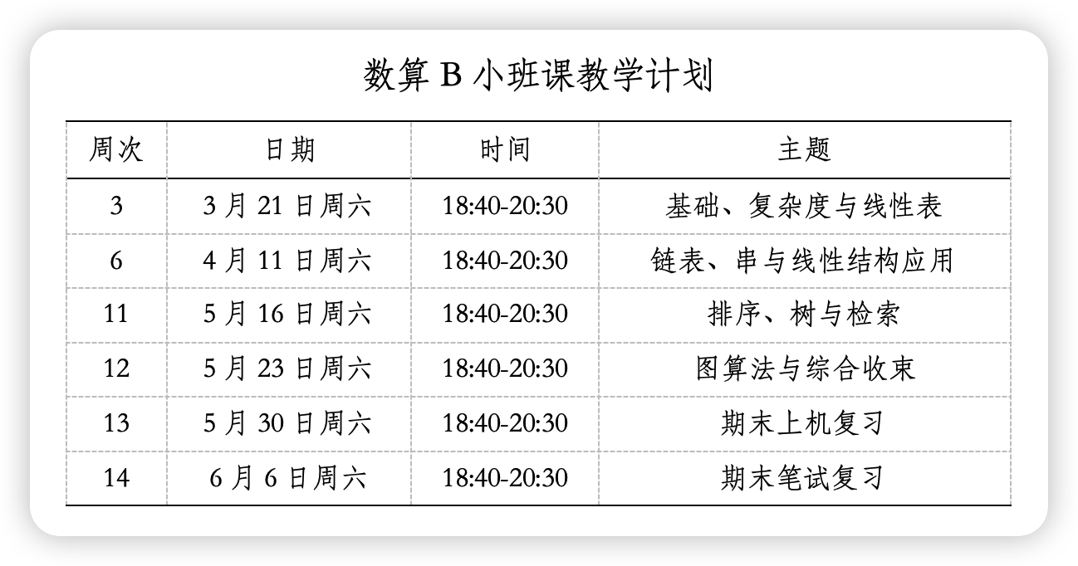
PROGRAM
教学计划
_{Course Syllabus}

Slide 3
PROGRAM
L3 排序、
树与检索
_{常欣海}
_{2026.05.16}

Slide 4
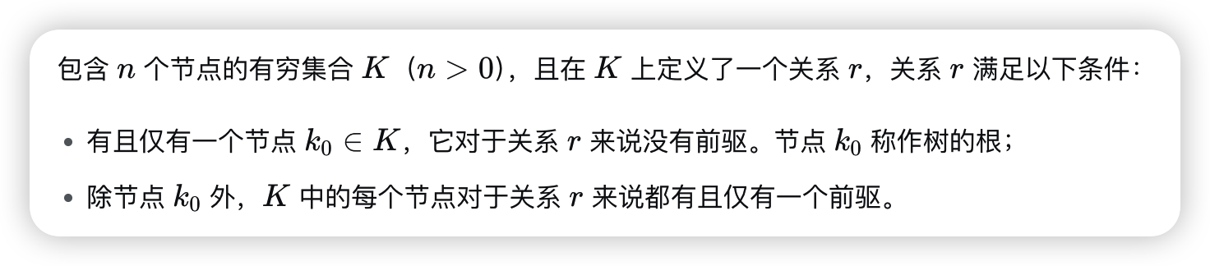
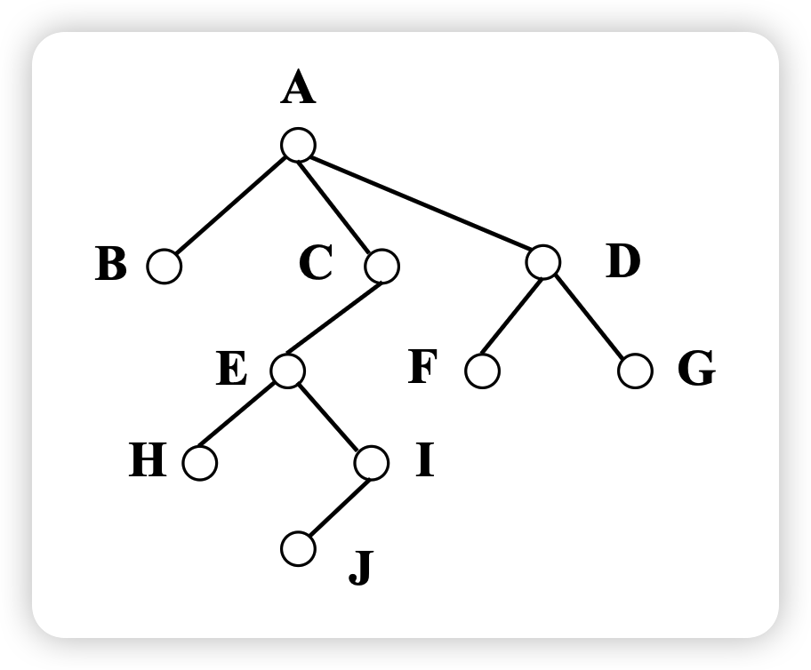
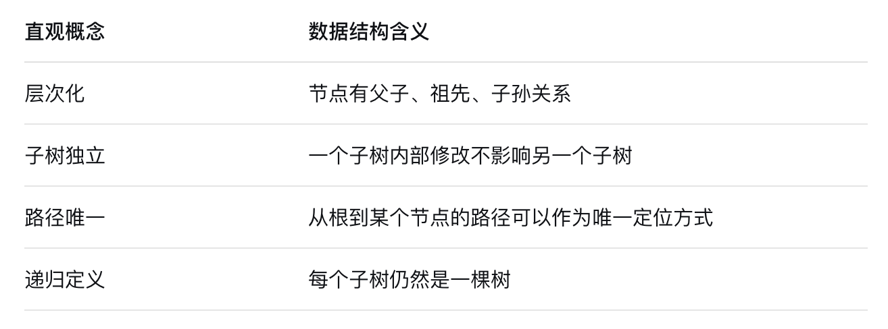
PROGRAM
什么是“树”
定义
_{Tree}
树是为“层次化对象”设计的数据结构

Slide 5
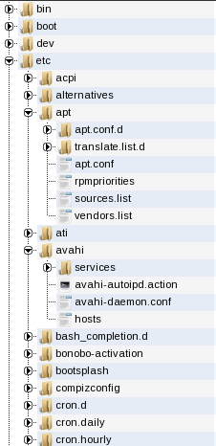
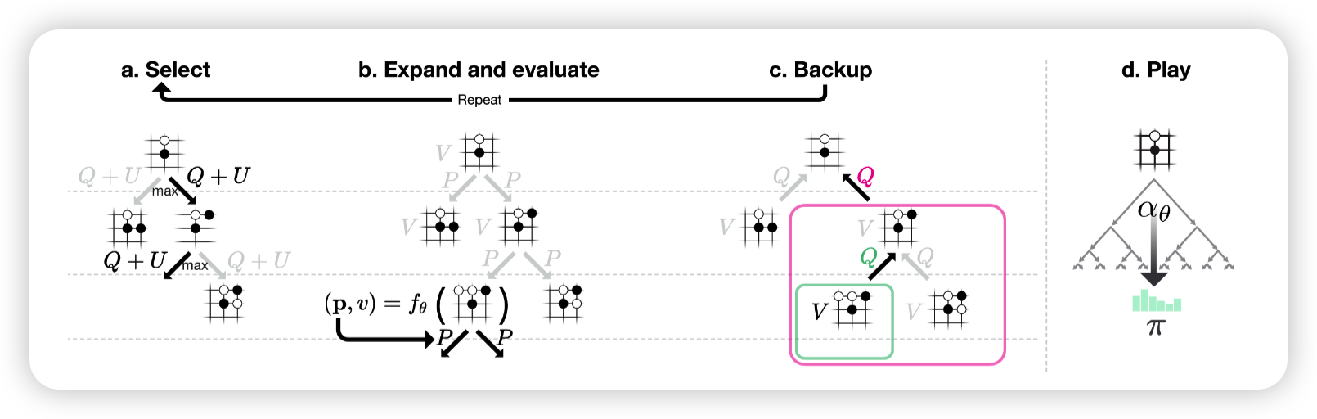
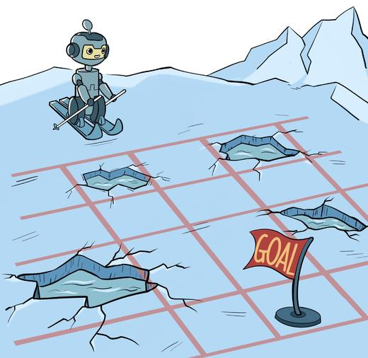
PROGRAM
什么是“树”
例子
_{Tree}
树 vs 图
因果 vs 关联
文件系统
AlphaGo MCTS
动作预测
树是为“层次化对象”设计的数据结构

Slide 6
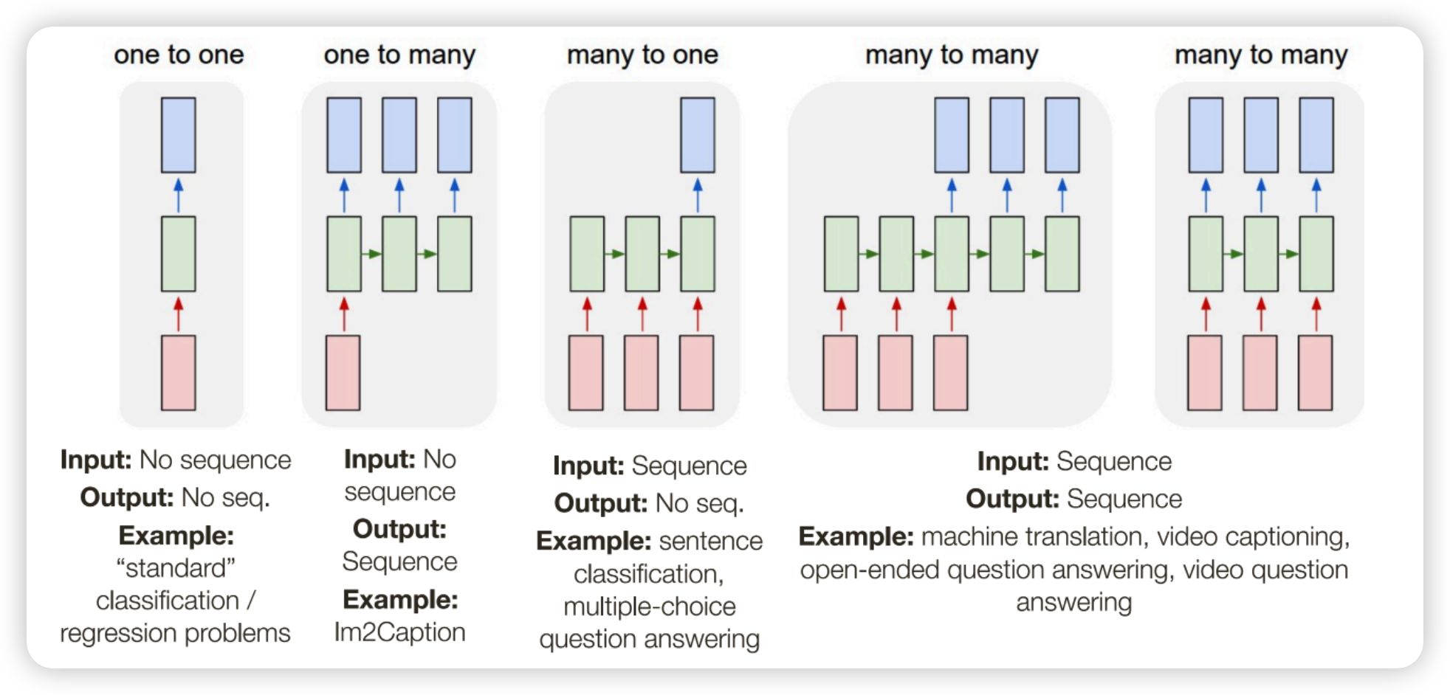
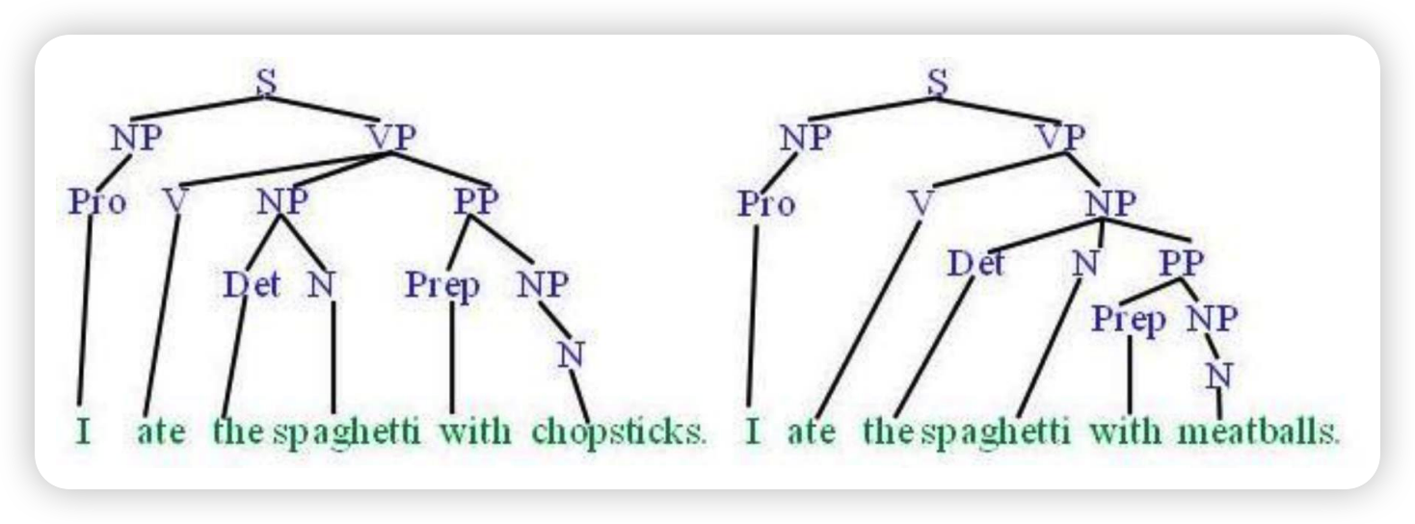
PROGRAM
什么是“树”
例子
_{Tree}
树 vs 图
因果 vs 关联
NLP（LLMs）
树是为“层次化对象”设计的数据结构

Slide 7
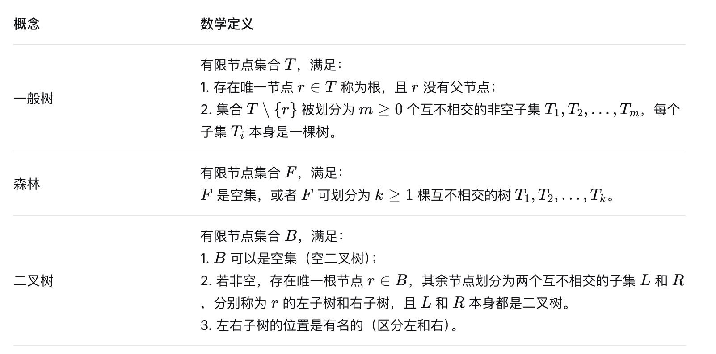
PROGRAM
什么是“树”
概念
_{Tree}
为什么研究二叉树？
如何相互转化？

Slide 8
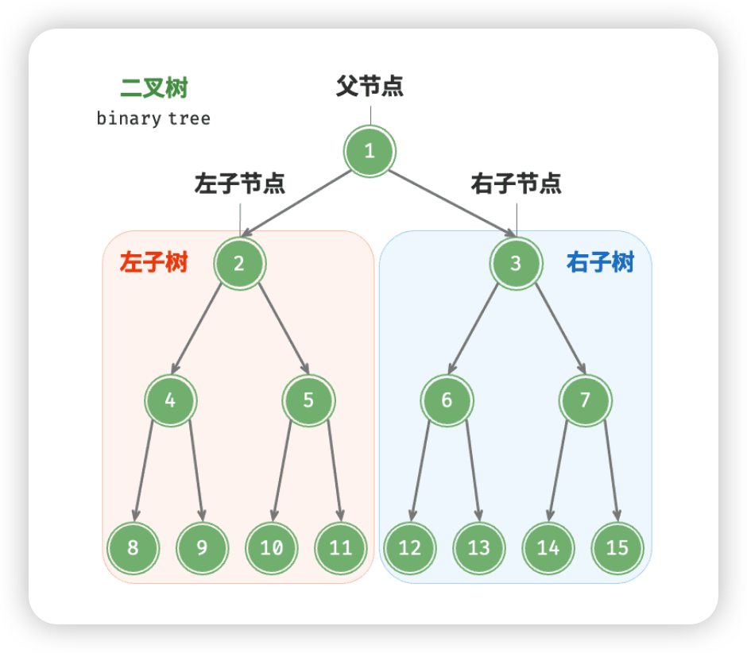
PROGRAM
什么是“树”
概念
_{Tree}
树 --- 二叉树 --- 森林
为什么研究二叉树？
我们偏好研究二叉树，不只是因为它“分成两叉”，而是因为二叉树把复杂的层次关系统一编码为二元关系：左/右、是/否、小/大、0/1、长子/兄弟。它既契合计算机的二进制逻辑，又能作为一般树和森林的标准化表示。

Slide 9
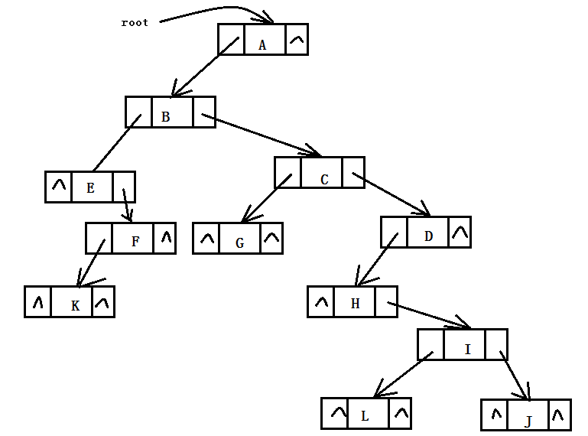
PROGRAM
什么是“树”
概念
_{Tree}
树 --- 二叉树 --- 森林
如何相互转化？
“左孩/右兄”
二叉链式存储结构

Slide 10
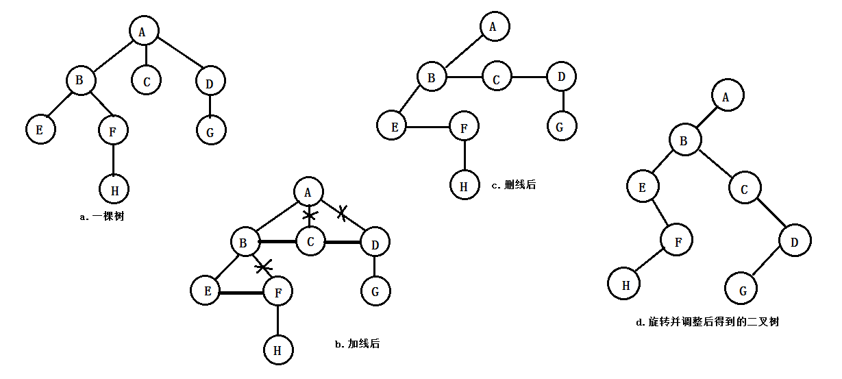
PROGRAM
什么是“树”
概念
_{Tree}
如何相互转化？
【树转换为二叉树】
“左孩/右兄”二叉链式存储结构

Slide 11
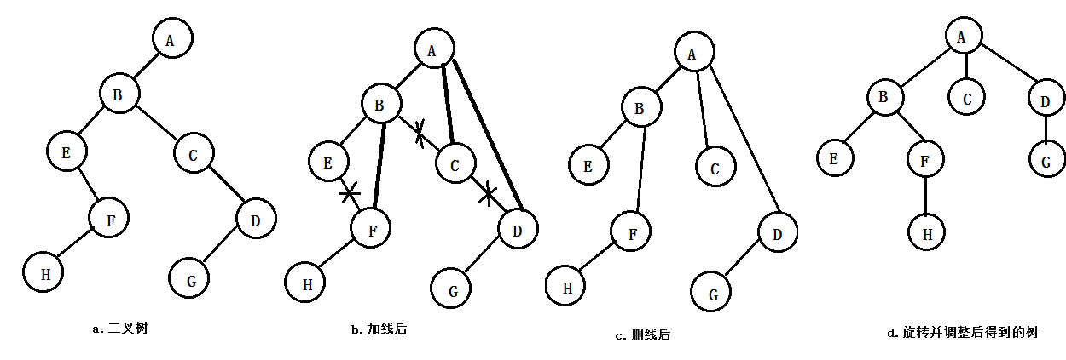
PROGRAM
什么是“树”
概念
_{Tree}
如何相互转化？
【二叉树转换为树】
“左孩/右兄”二叉链式存储结构

Slide 12
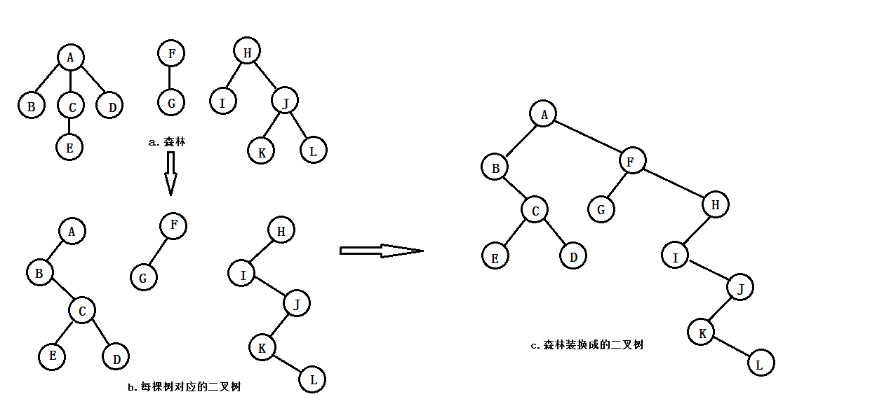
PROGRAM
什么是“树”
概念
_{Tree}
如何相互转化？
【森林转换为二叉树】
“左孩/右兄”二叉链式存储结构
1.

Slide 13
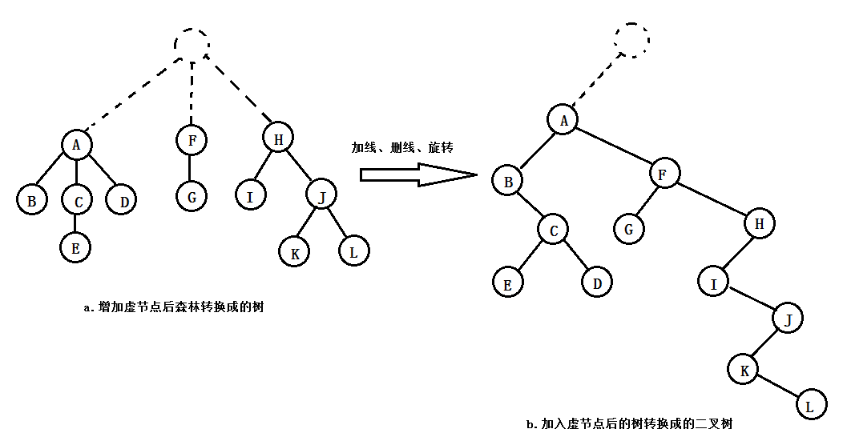
PROGRAM
什么是“树”
概念
_{Tree}
如何相互转化？
【森林转换为二叉树】
“左孩/右兄”二叉链式存储结构
2.

Slide 14
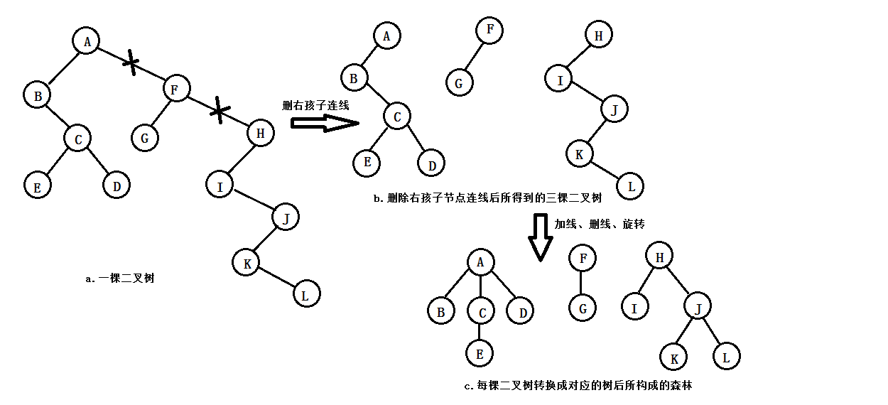
PROGRAM
什么是“树”
概念
_{Tree}
如何相互转化？
【二叉树转换为森林】
“左孩/右兄”二叉链式存储结构

Slide 15
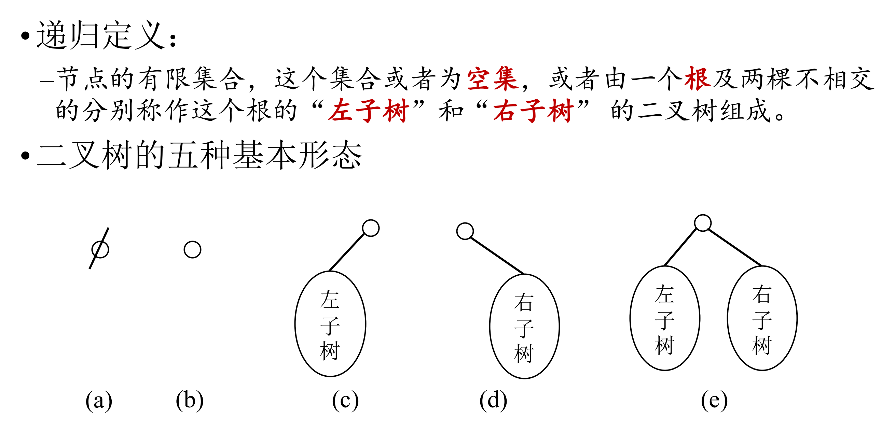
PROGRAM
什么是“树”
二叉树
_{Tree}
研究二叉树，就是在研究树结构本身

Slide 16
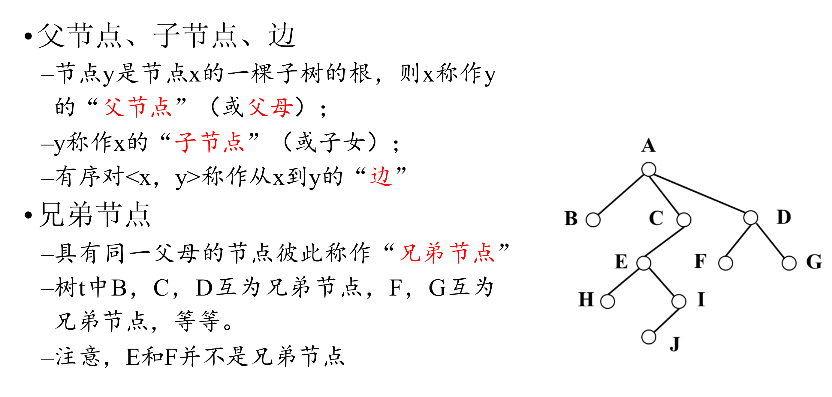
PROGRAM
什么是“树”
基本术语
_{Tree}

Slide 17
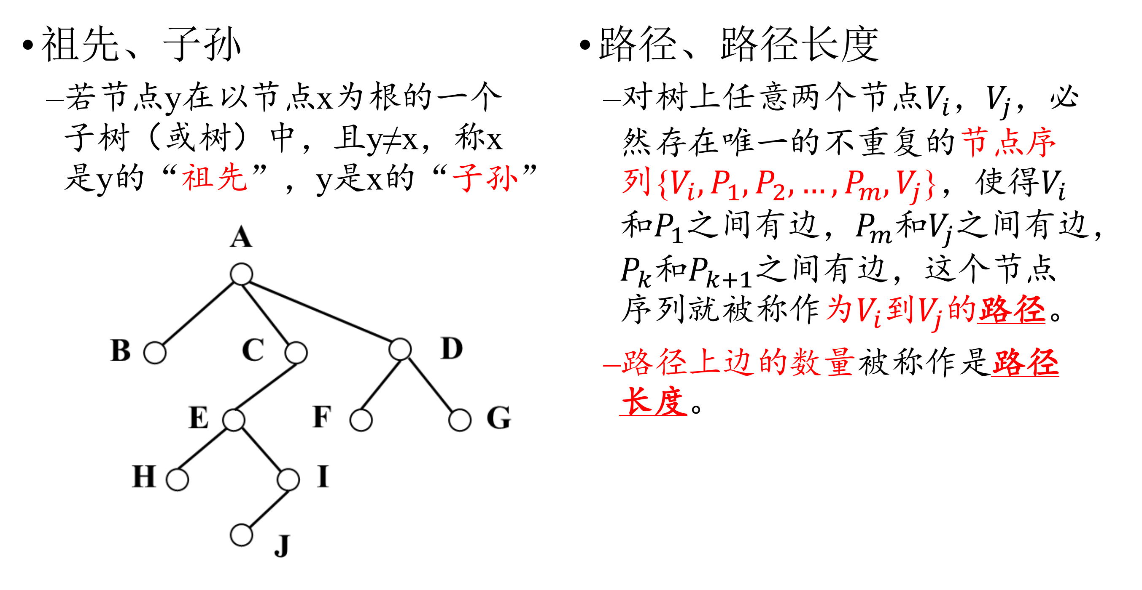
PROGRAM
什么是“树”
基本术语
_{Tree}

Slide 18
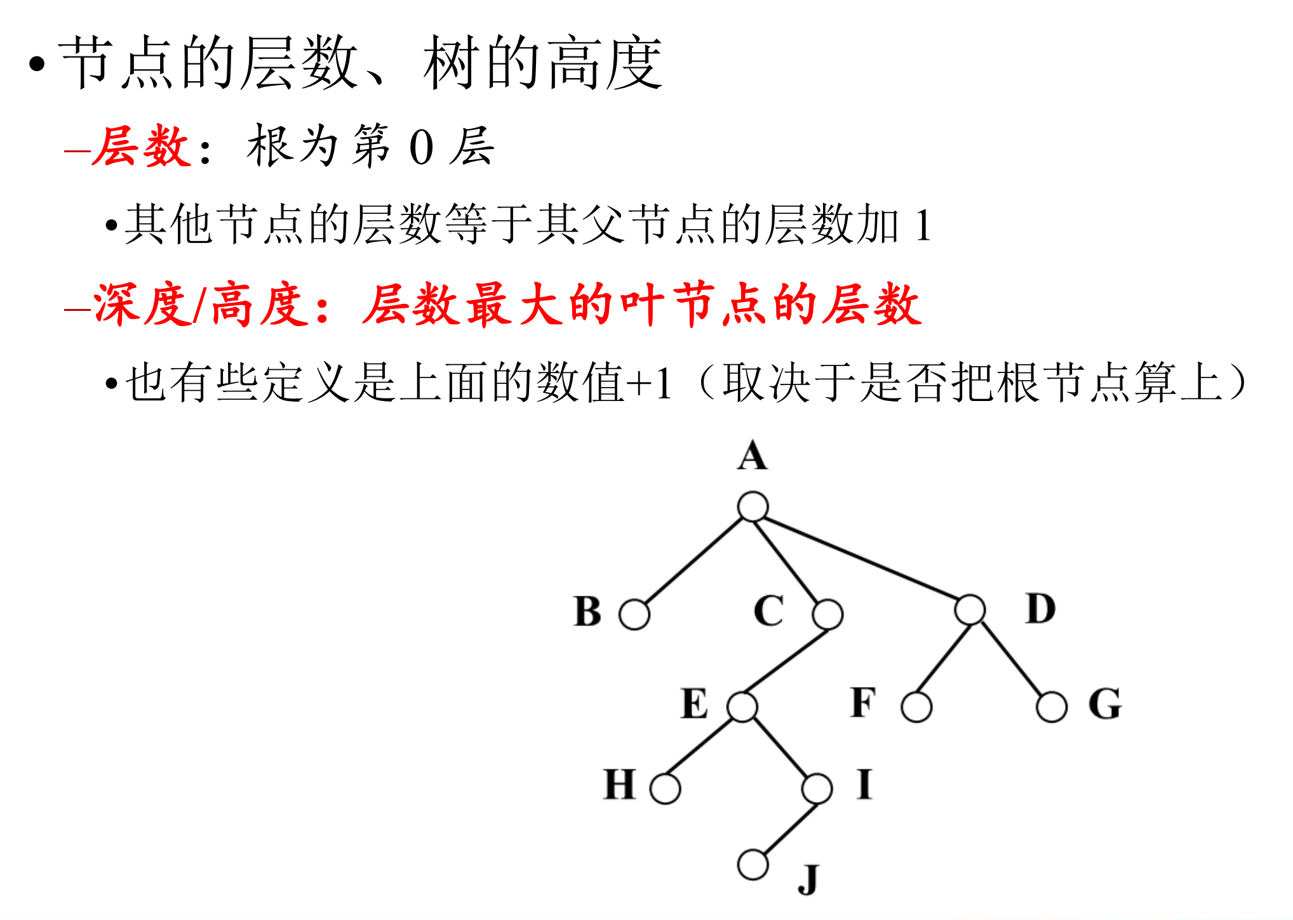
PROGRAM
什么是“树”
基本术语
_{Tree}

Slide 19
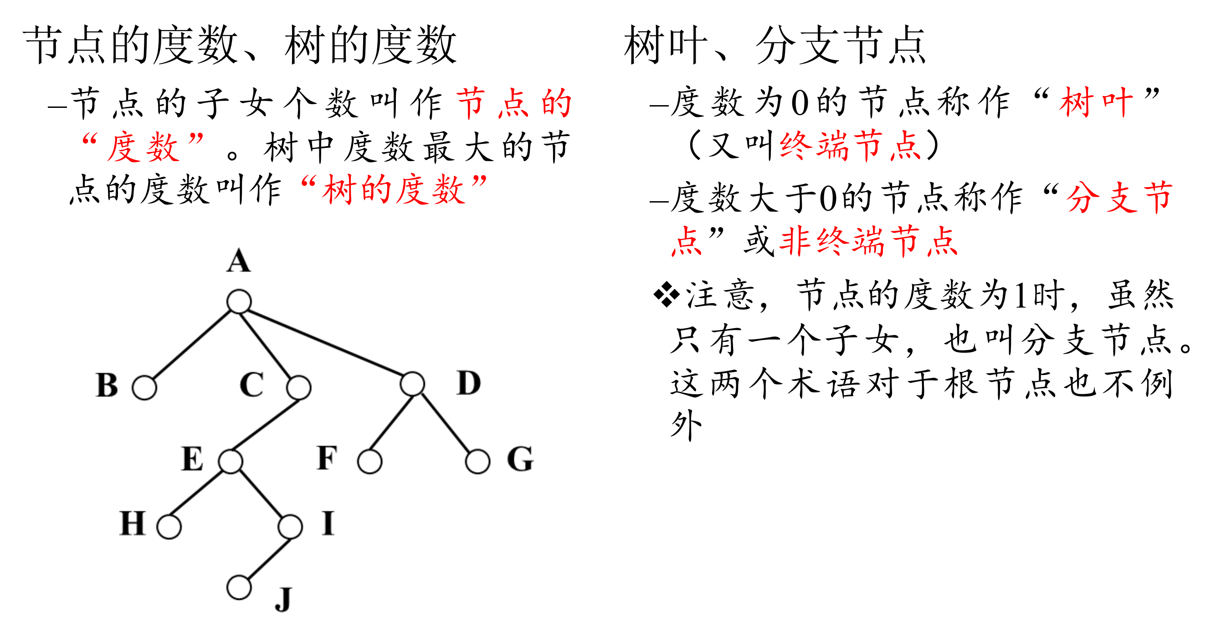
PROGRAM
什么是“树”
基本术语
_{Tree}

Slide 20
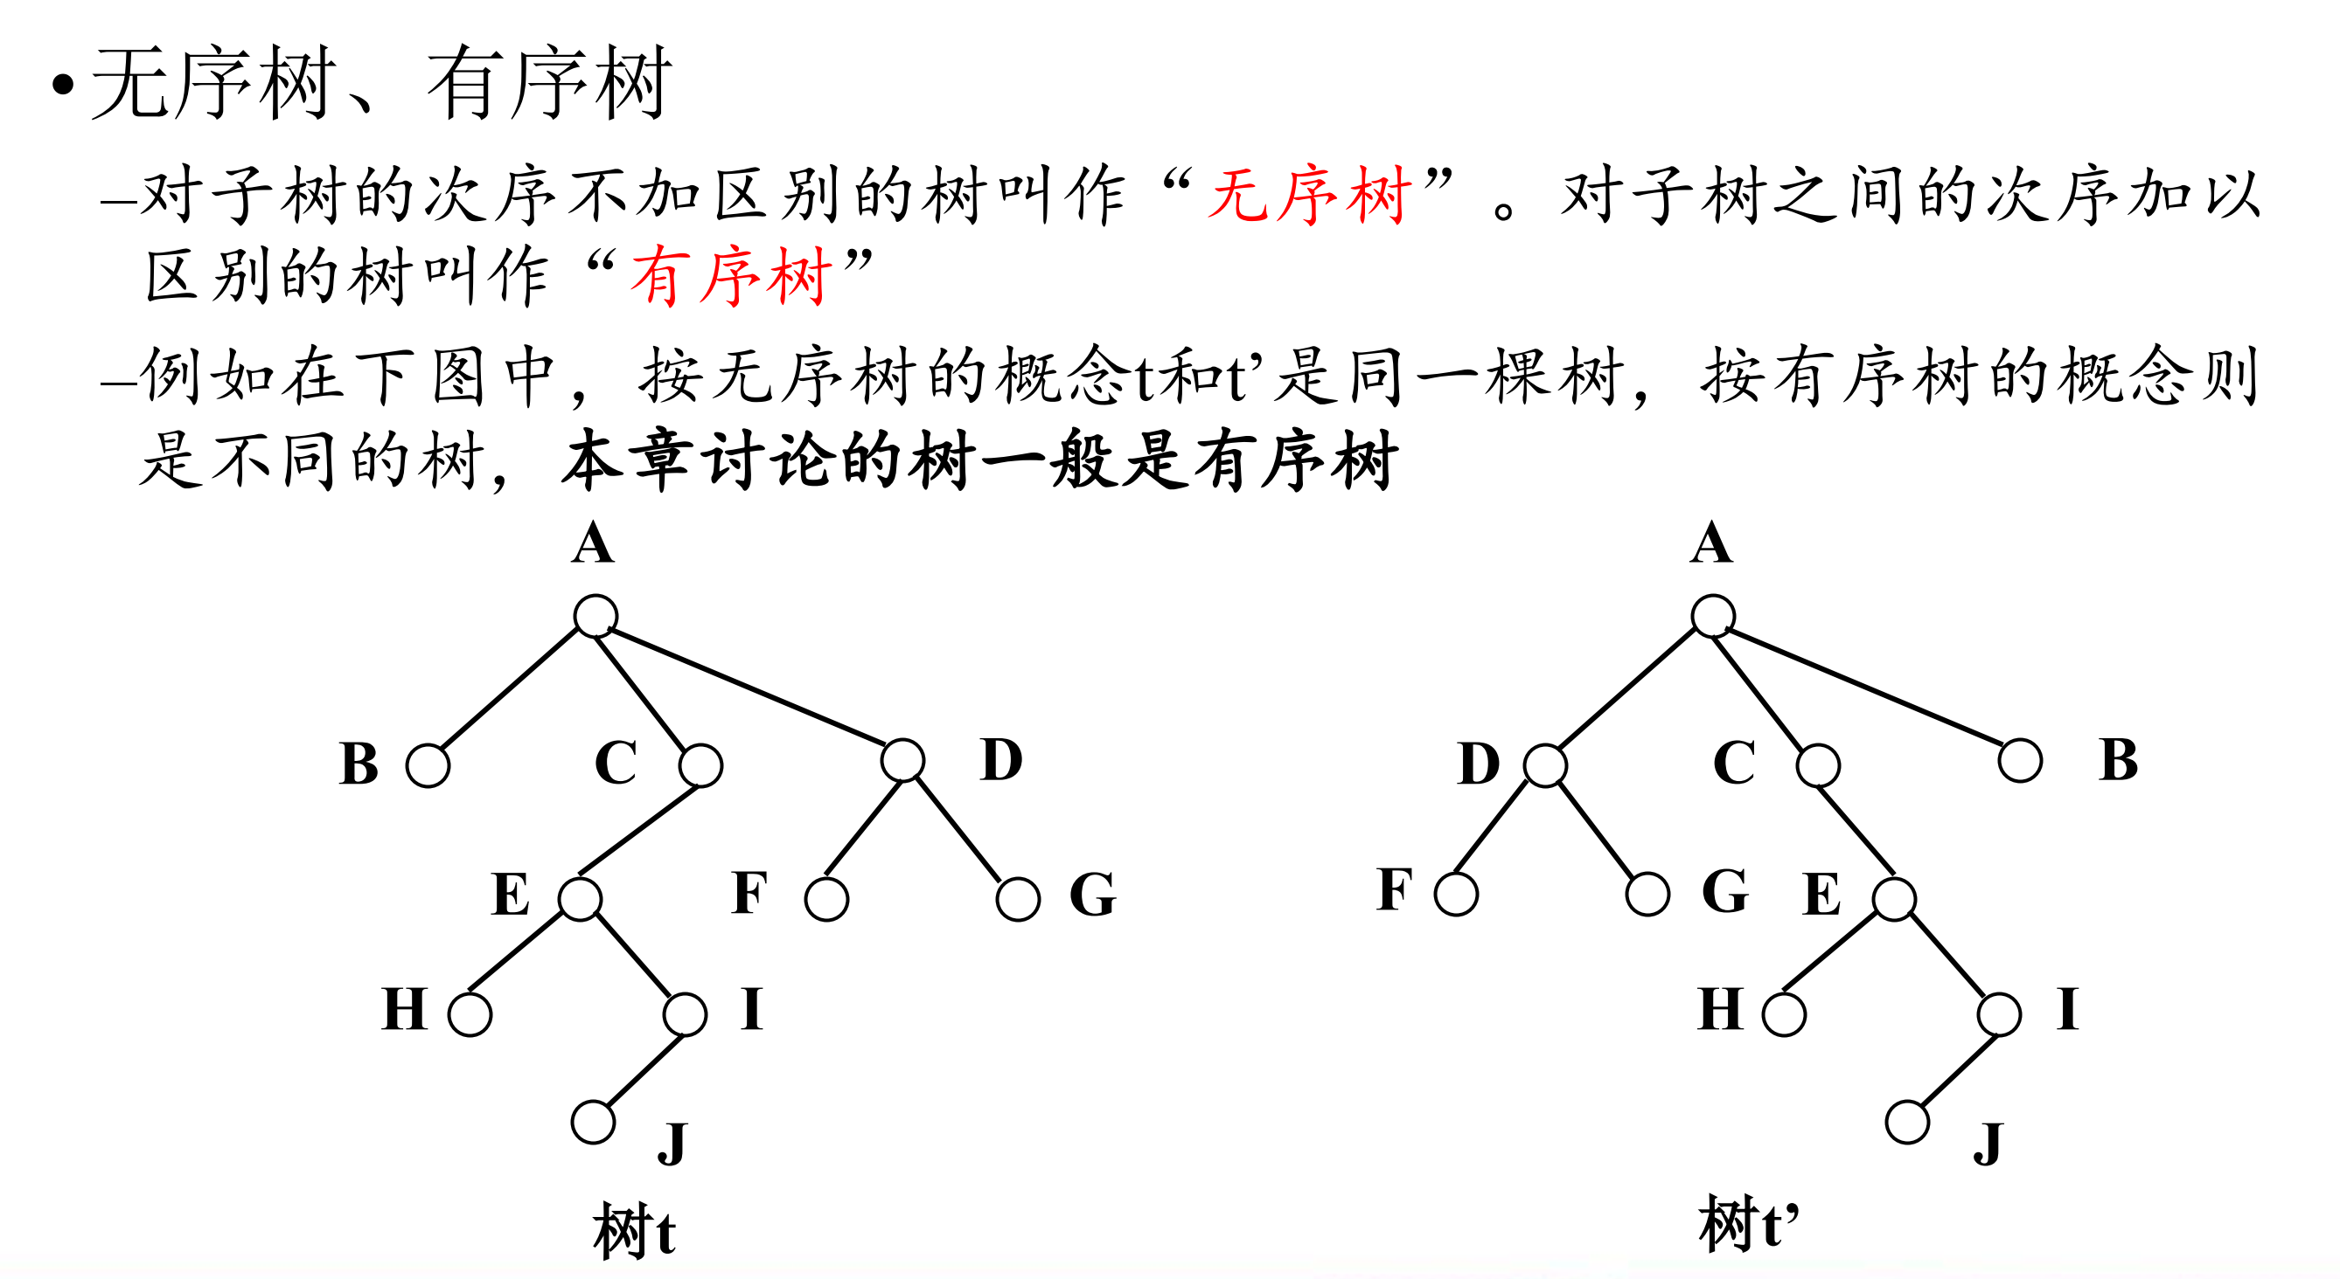
PROGRAM
什么是“树”
基本术语
_{Tree}

Slide 21
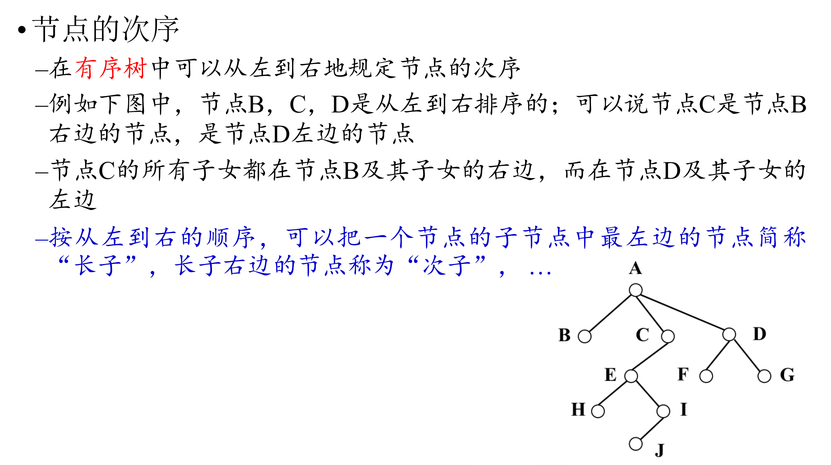
PROGRAM
什么是“树”
基本术语
_{Tree}

Slide 22
PROGRAM
什么是“树”
二叉树
_{Tree}
研究二叉树，就是在研究树结构本身

Slide 23
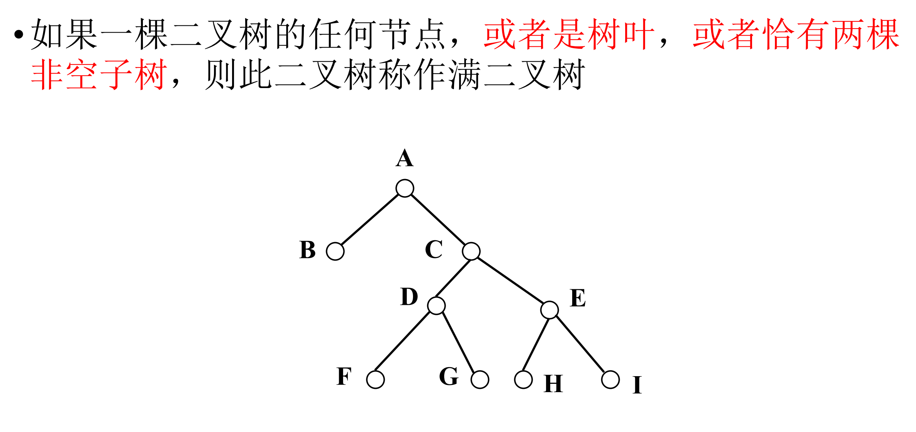
PROGRAM
什么是“树”
满二叉树
_{Tree}

Slide 24
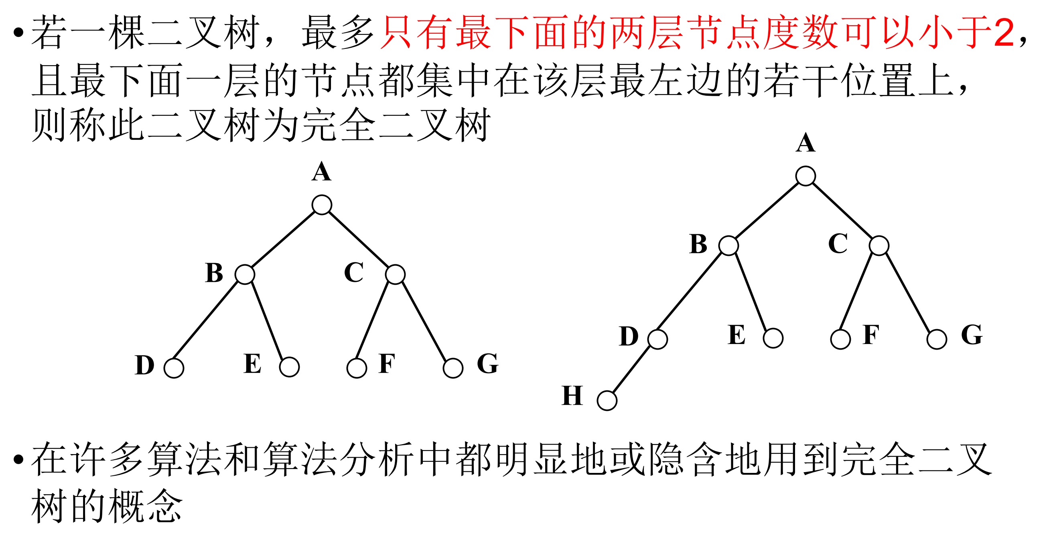
PROGRAM
什么是“树”
完全二叉树
_{Tree}

Slide 25
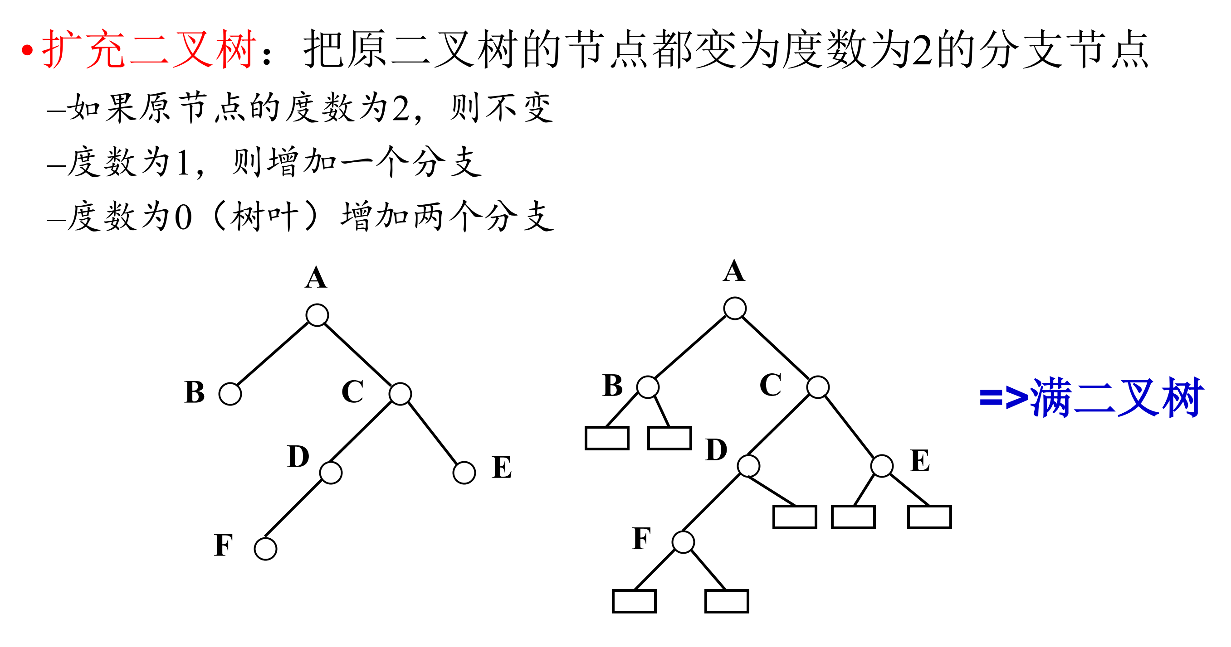
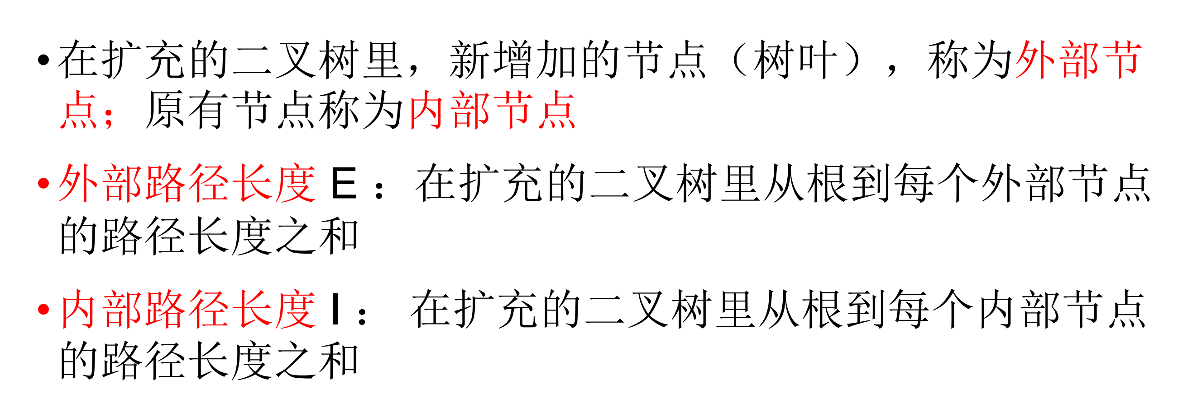
PROGRAM
什么是“树”
扩充二叉树
_{Tree}

Slide 26
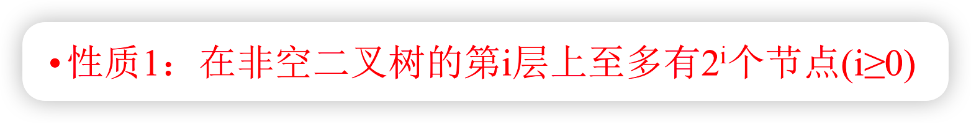
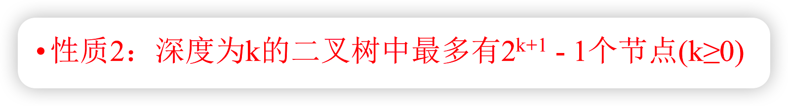
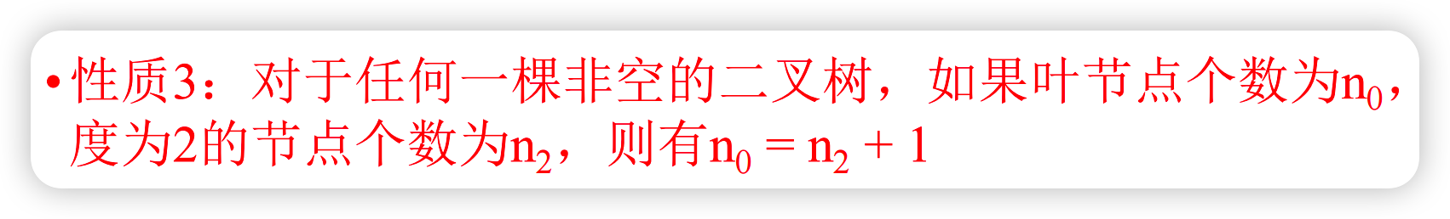
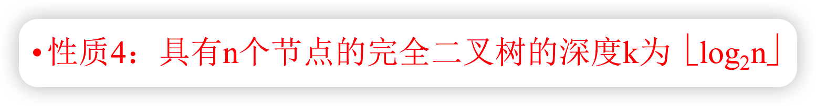
PROGRAM
“树”的性质
性质
_{Tree}

Slide 27
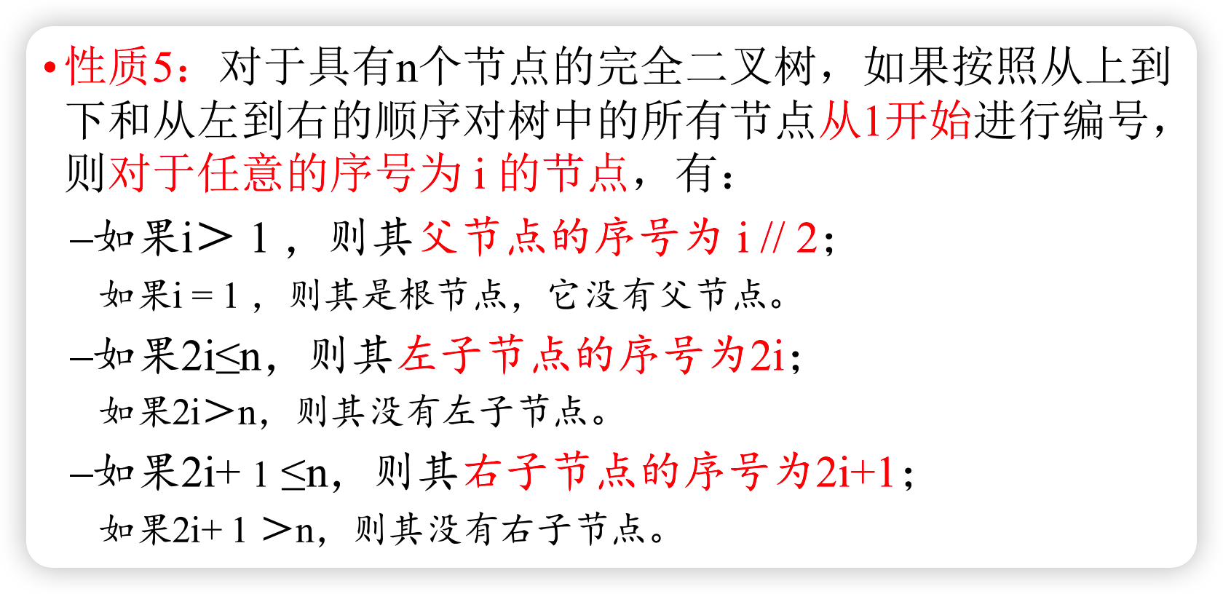
PROGRAM
“树”的性质
性质
_{Tree}

Slide 28
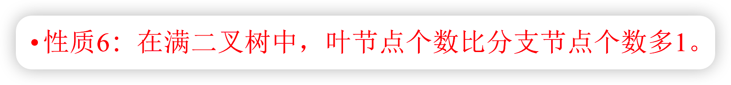
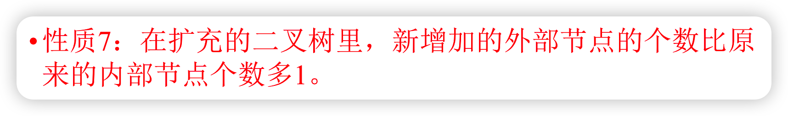
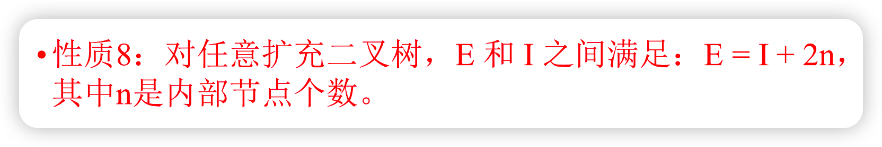
PROGRAM
“树”的性质
概念
_{Tree}

Slide 29
PROGRAM
“树”的性质
概念
_{Tree}
A 类性质：容量上界类——回答“树最多能装多少？效率如何？”
B 类性质：结构守恒类——回答“叶子和分支节点有什么必然关系？”
C 类性质：完全二叉树类——回答“如何不用指针也能存树？”

Slide 30
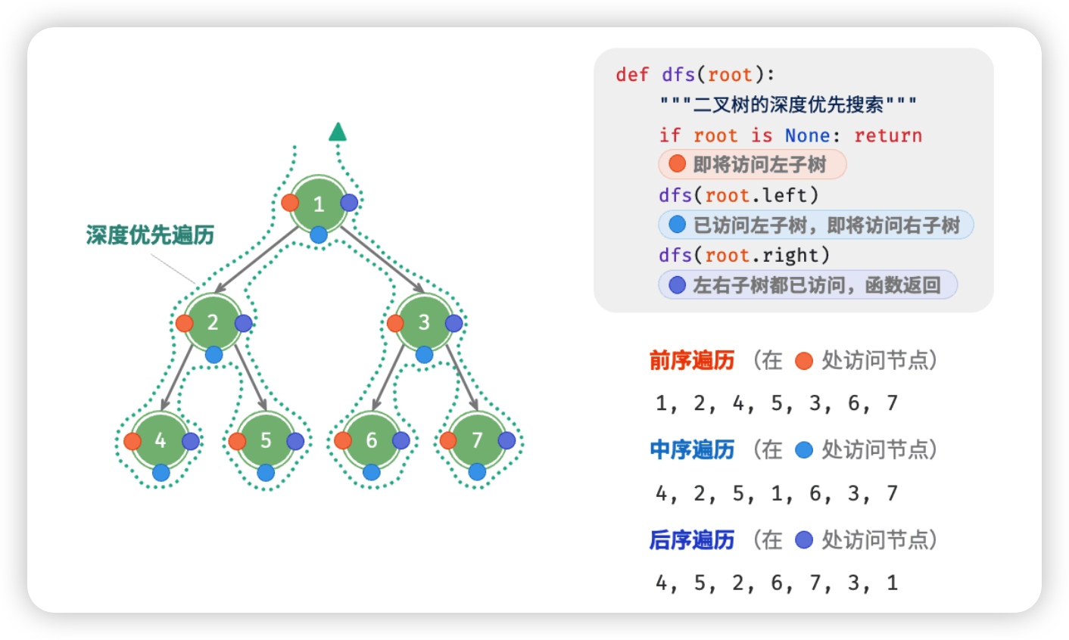
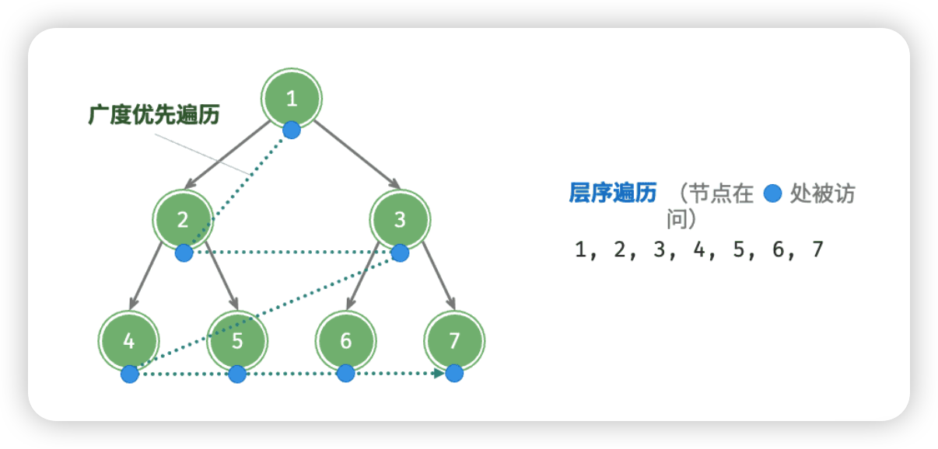
PROGRAM
“树”的操作
遍历
_{Tree}
广度优先遍历
深度优先遍历

Slide 31
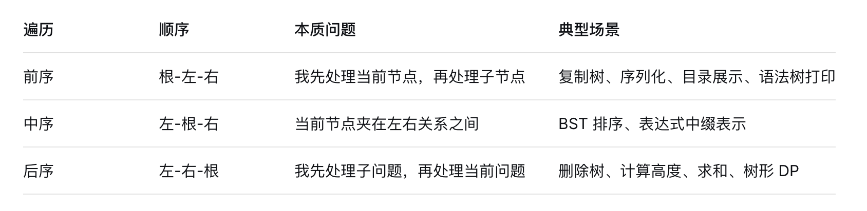
PROGRAM
“树”的操作
遍历
_{Tree}
深度优先遍历
递归写法、非递归写法、序列与图的相互转化

Slide 32
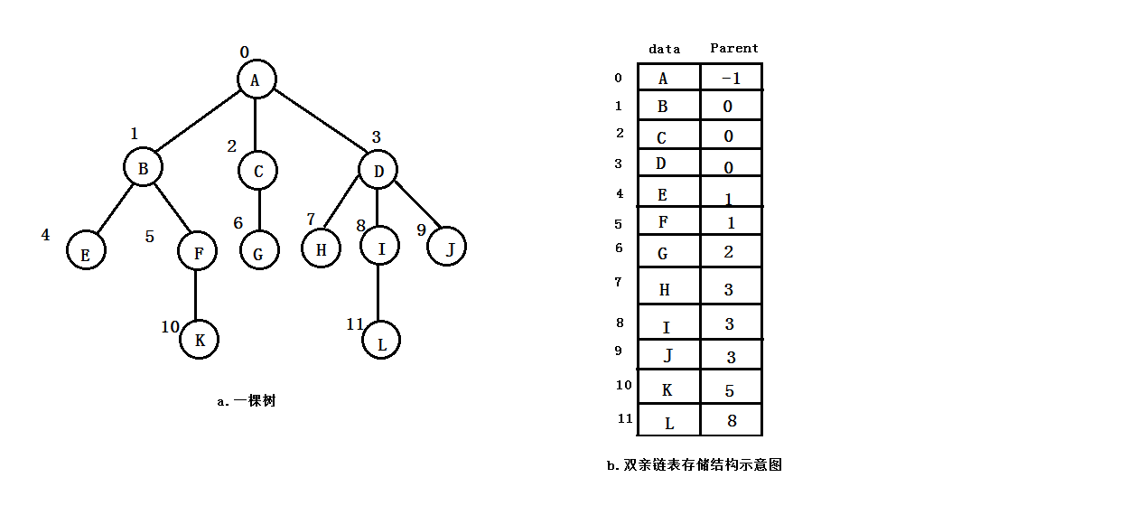
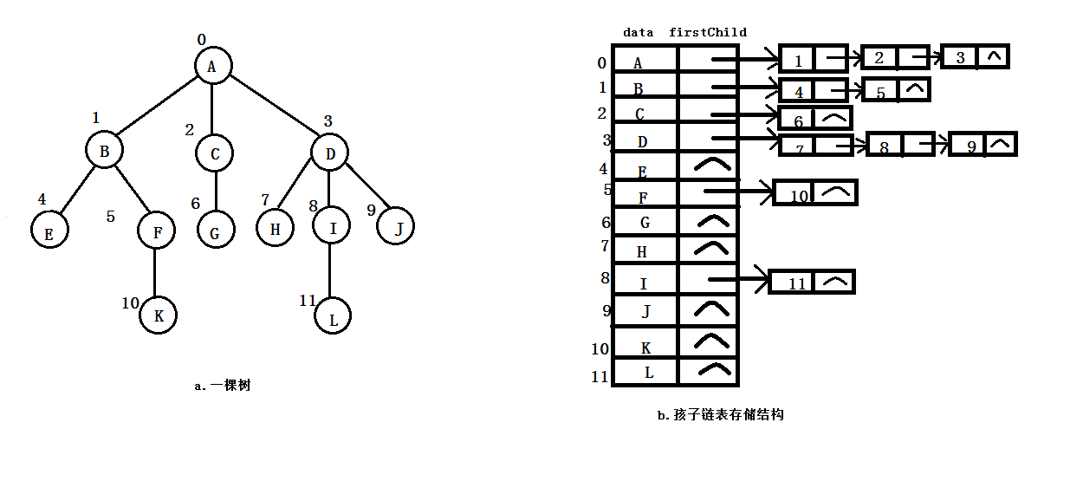
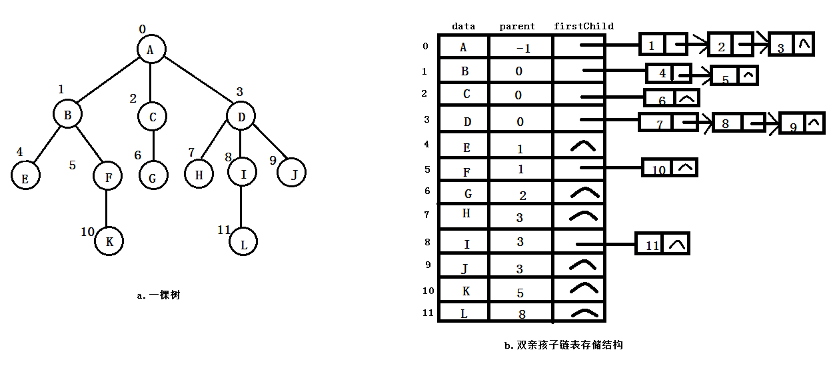
PROGRAM
“树”的操作
树的存储
_{Tree}
存储node以及node之间的关系
父指针表示
子表表示
父指针+子表表示

Slide 33
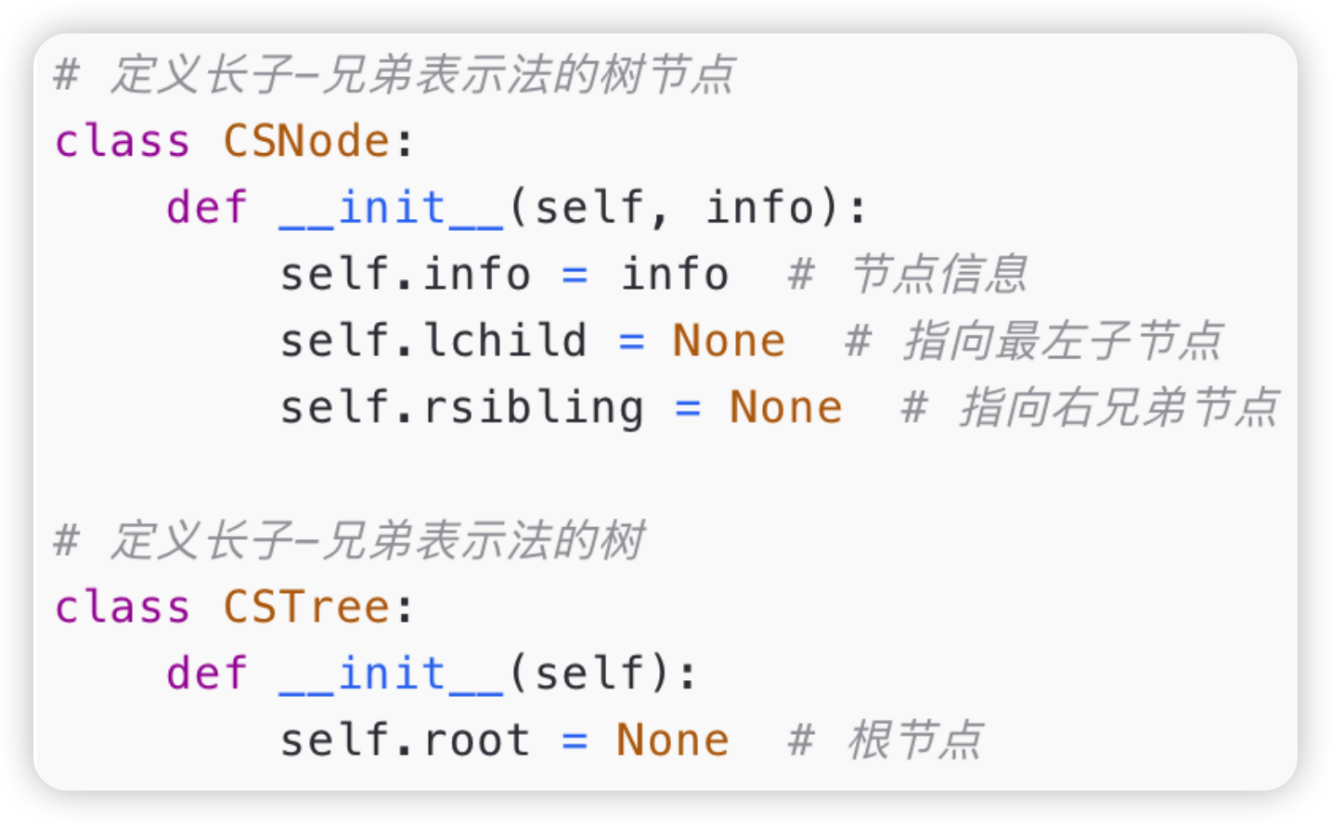
PROGRAM
“树”的操作
树的存储
_{Tree}
存储node以及node之间的关系
长子-兄弟表示

Slide 34
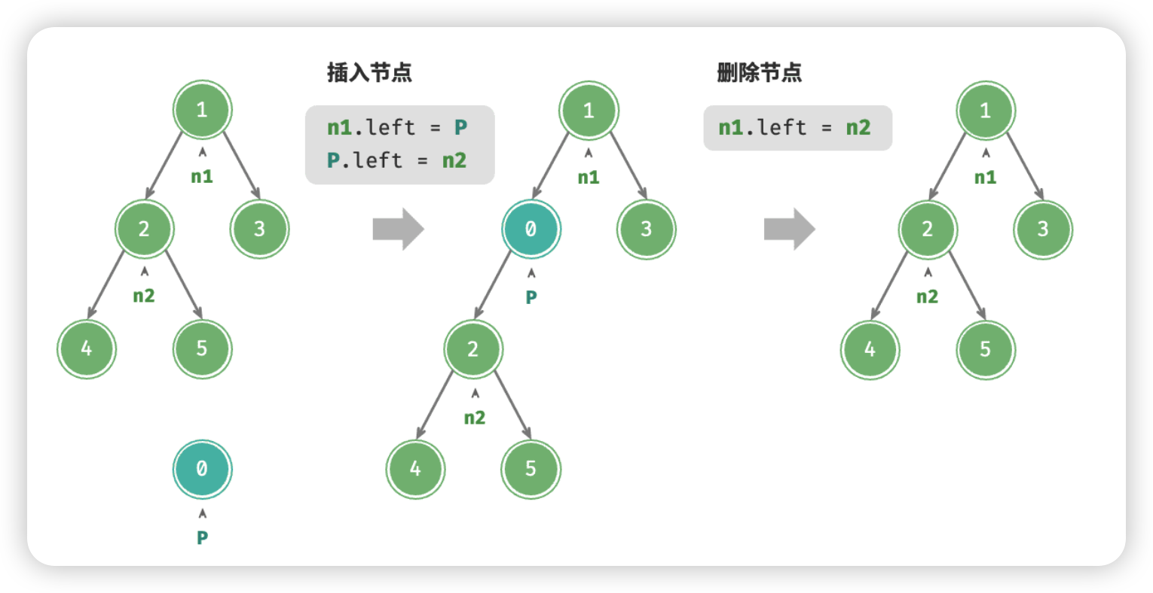
PROGRAM
“树”的操作
二叉树的存储
_{Tree}
存储node以及node之间的关系
链式存储

Slide 35
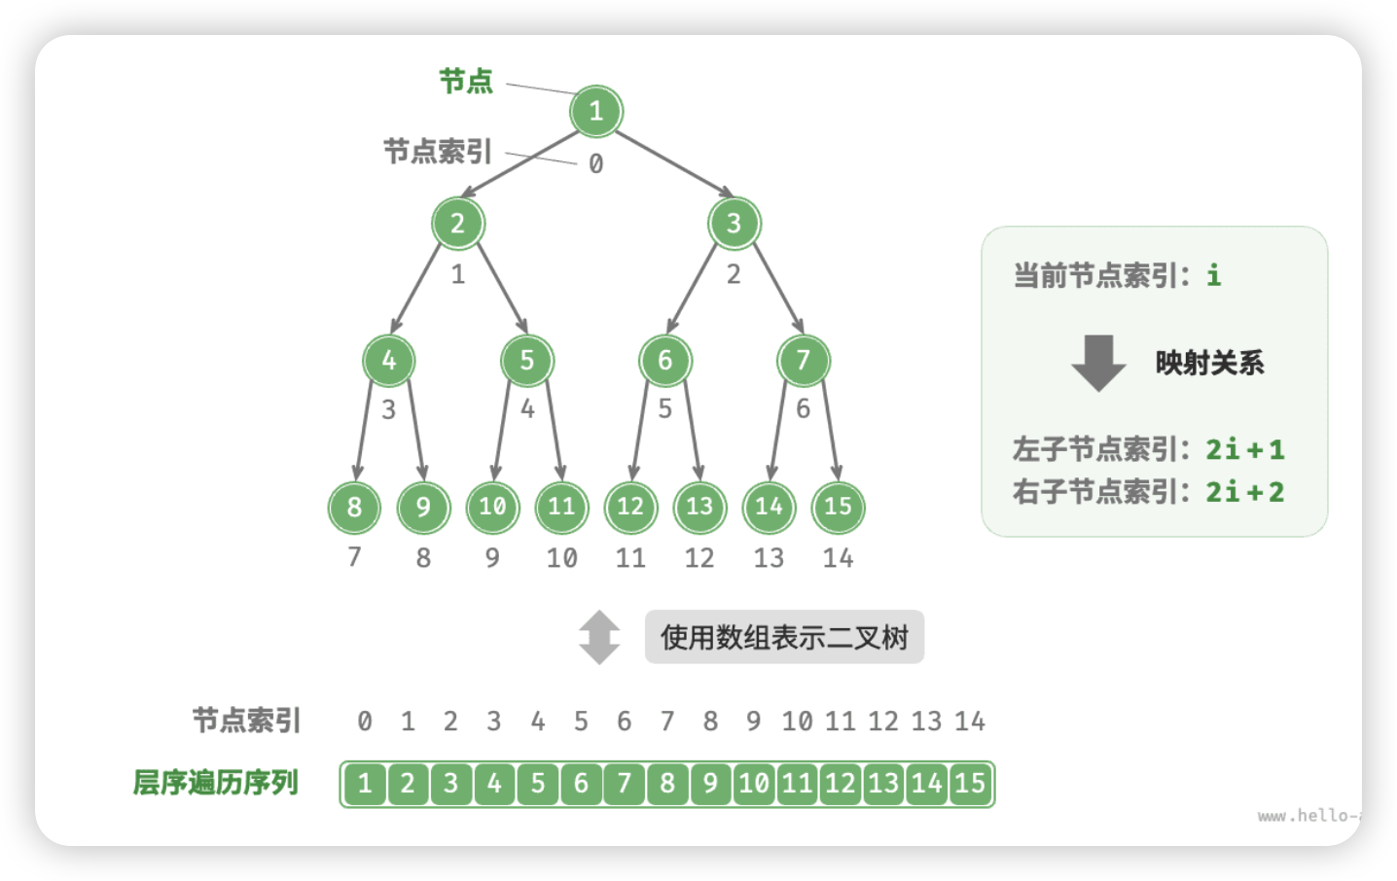
PROGRAM
“树”的操作
二叉树的存储
_{Tree}
存储node以及node之间的关系
顺序存储
完美二叉树

Slide 36
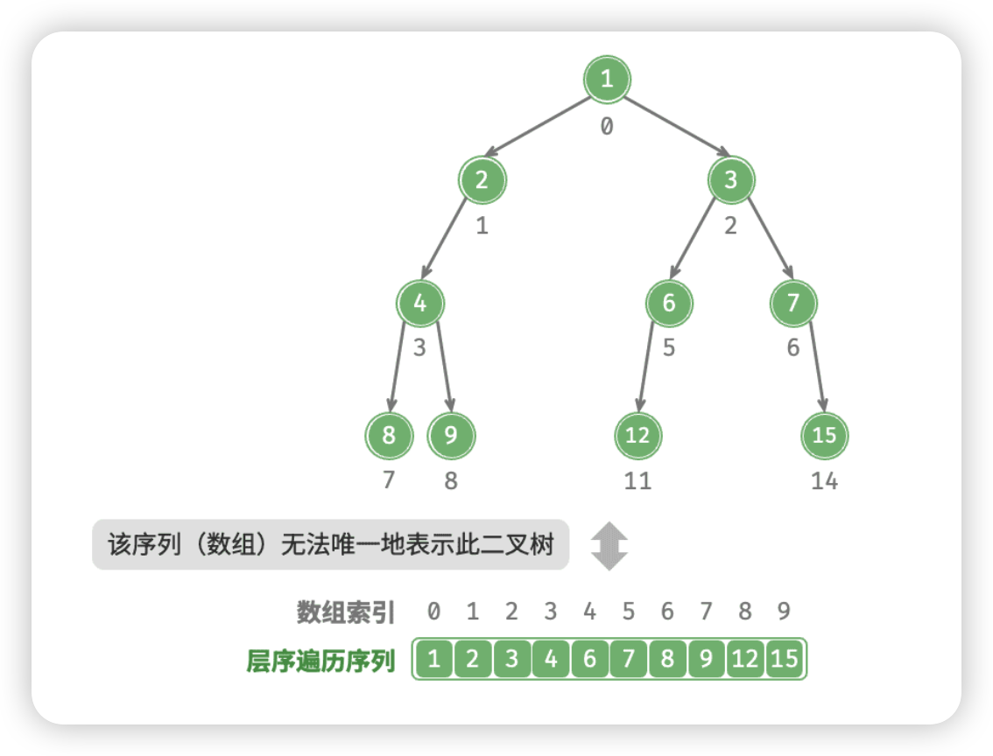
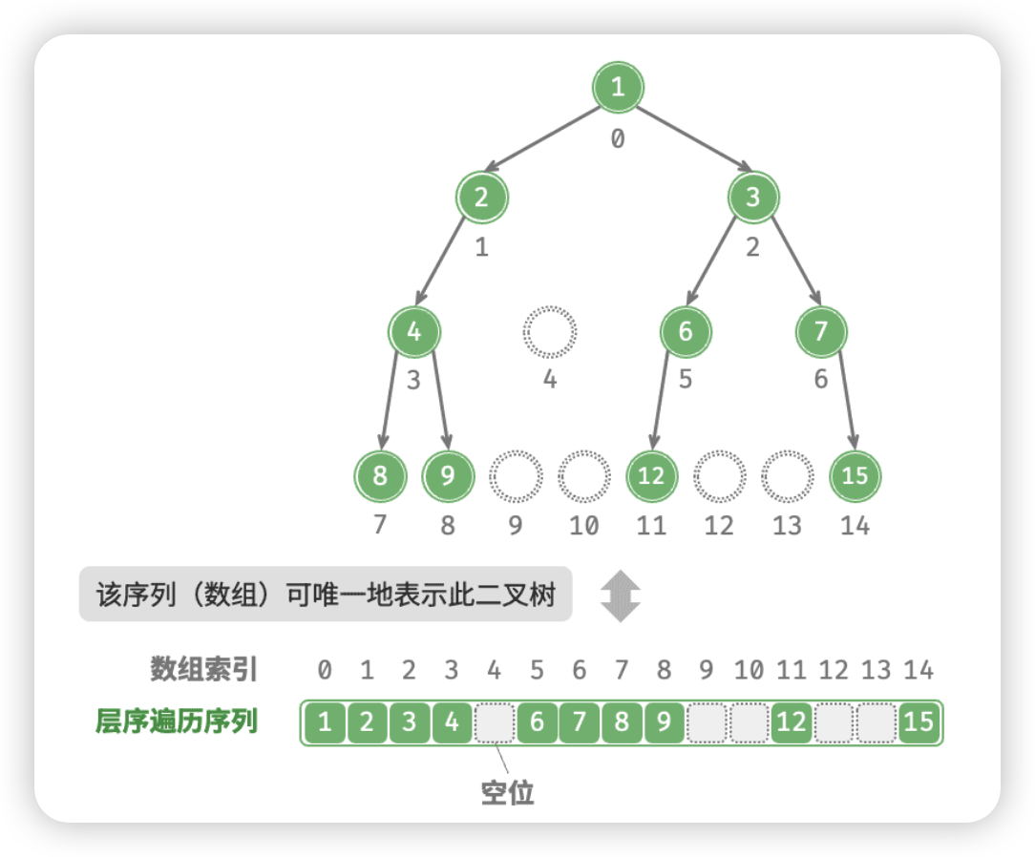
PROGRAM
“树”的操作
二叉树的存储
_{Tree}
存储node以及node之间的关系
顺序存储
任意二叉树

Slide 37
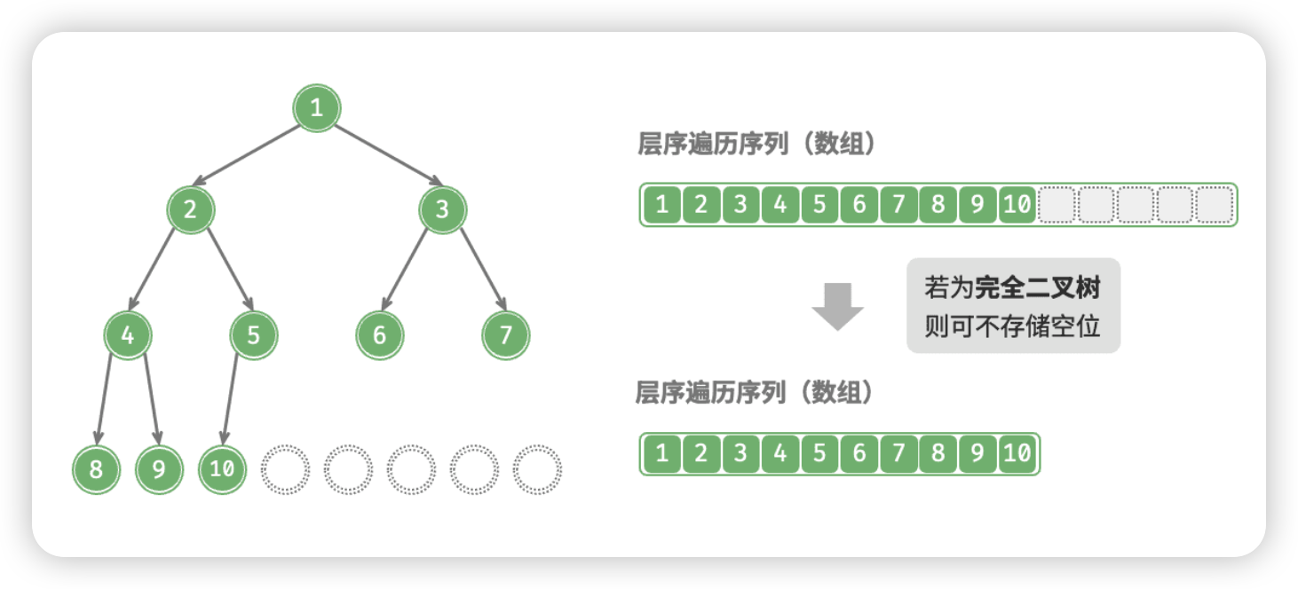
PROGRAM
“树”的操作
二叉树的存储
_{Tree}
存储node以及node之间的关系
顺序存储
完全二叉树

Slide 38
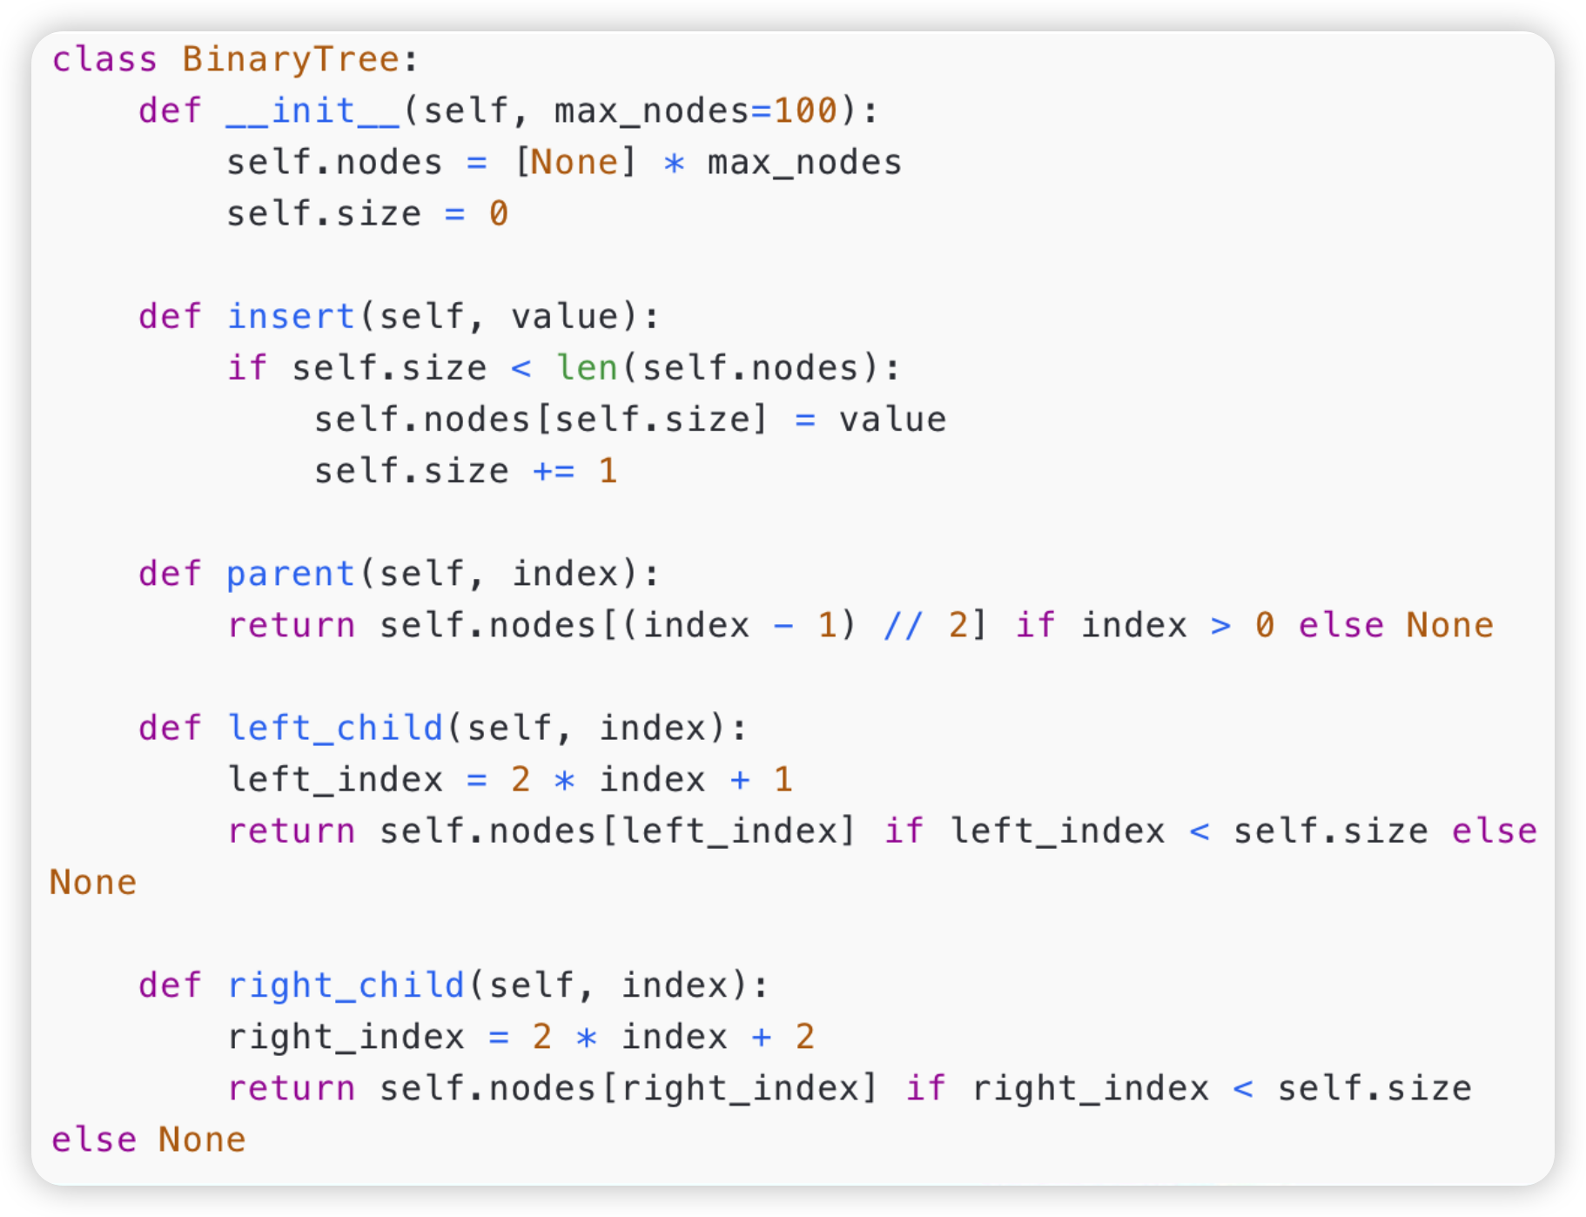
PROGRAM
“树”的操作
二叉树的存储
_{Tree}
顺序存储

Slide 39
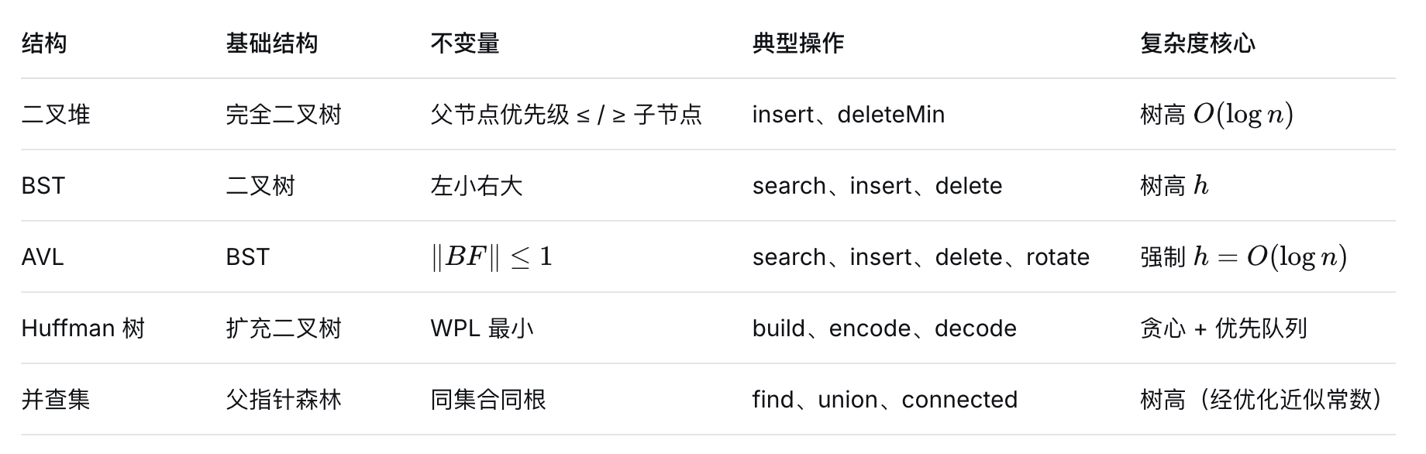
PROGRAM
“树”的应用
核心
_{Tree}
特殊树结构 = 基础树形结构 + 额外不变量 + 维护不变量的操作 + 获得的效率

Slide 40


PROGRAM
“树”的应用
二叉搜索树
_{Tree}
定义

Slide 41


PROGRAM
“树”的应用
二叉搜索树
_{Tree}
查找

Slide 42


PROGRAM
“树”的应用
二叉搜索树
_{Tree}
插入

Slide 43

PROGRAM
“树”的应用
二叉搜索树
_{Tree}
删除
d=0

Slide 44

PROGRAM
“树”的应用
二叉搜索树
_{Tree}
删除
d=1

Slide 45

PROGRAM
“树”的应用
二叉搜索树
_{Tree}
删除
d=2

Slide 46


PROGRAM
“树”的应用
二叉搜索树
_{Tree}
效率分析

Slide 47

PROGRAM
“树”的应用
二叉搜索树
_{Tree}
AVL-旋转操作

Slide 48


PROGRAM
“树”的应用
二叉搜索树
_{Tree}
AVL-旋转操作

Slide 49


PROGRAM
“树”的应用
堆
_{Tree}
堆（heap）是一种满足特定条件的完全二叉树

Slide 50


PROGRAM
“树”的应用
堆
_{Tree}
存储

Slide 51


PROGRAM
“树”的应用
堆
_{Tree}
元素入堆

Slide 52


PROGRAM
“树”的应用
堆
_{Tree}
元素出堆

Slide 53

PROGRAM
“树”的应用
Huffman树
_{Tree}

Slide 54
PROGRAM
“树”的应用
Huffman树
_{Tree}

Slide 55
PROGRAM
“树”的应用
Huffman树
_{Tree}

Slide 56
PROGRAM
“树”的应用
Huffman树
_{Tree}

Slide 57
PROGRAM
“树”的应用
并查集
_{Tree}
并查集（Union Find）：一种高效的数据结构，常用于处理若干不相交集合（Disjoint Sets）的合并与查询操作。不相交集合指的是元素互不重叠的集合族。
并查集主要支持两类核心操作：
- 合并（Union）：将两个不同的集合合并为一个集合。
- 查找（Find）：确定某个元素属于哪个集合，通常返回该集合的「代表元素」。

Slide 58

PROGRAM
“树”的应用
并查集
_{Tree}
「快速查询」——基于数组结构

Slide 59

PROGRAM
“树”的应用
并查集
_{Tree}
「快速合并」——基于森林结构

Slide 60

PROGRAM
“树”的应用
并查集
_{Tree}
「快速合并」——基于森林结构

Slide 61

PROGRAM
“树”的应用
并查集
_{Tree}
「快速合并」——基于森林结构

Slide 62

PROGRAM
“树”的应用
并查集
_{Tree}
「快速合并」——基于森林结构

Slide 63


PROGRAM
“树”的应用
并查集
_{Tree}
「快速合并」——基于森林结构
路径压缩

Slide 64


PROGRAM
“树”的应用
并查集
_{Tree}
「快速合并」——基于森林结构
按秩合并

Slide 65

PROGRAM
习题
_{Practice}
L2 Practice

Slide 66
PROGRAM
Q&A
_{Q&A}
Hello 算法

